Slide 1
R’n’b

Slide 2
Ritem in Bules (r’n’b)
Glasbena zvrst popularne afroameriške glasbe.
Začela se je 40.–ih 20. stoletja
1950 vpliv na razvoj rock’n’rolla
Uporabljan za gl. sloge ki so združevali elektric blues, gospel in soul.
1970 uporabljan kot nadpomenka funku.
1980 se je razvil r’n’b kot ga poznamo danes.

Slide 5
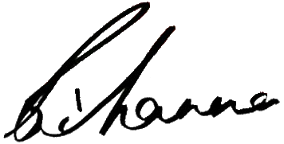
Rojstvo: 2o.2.1988 (Barbados)
1. mesta na gl. lestvicah v Europi (Take a bow, Disturbia, Umbrella)
Prodala že več kot 11 milijonov studijskih albumov
2005 (Music of the sun)

Slide 6
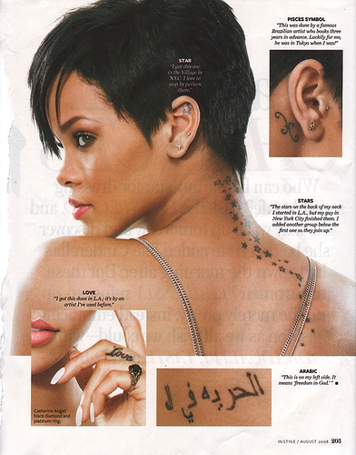
TATTOJI
Na ušesu:(Zvezda)
Za Ušesom:
(DvaKoščka)
Hrbet:(Zvezde)
Rama: (roj.Dat.BF)
Vrat: (Arabske črke)
Noge: (Note,
Okostnjaka)
Prst: (love)
Hrbtni del: Pištolo
In še veliko drugih

Slide 7
http://www.youtube.com/watch?v=E1mU6h4Xdxc&ob=av3n
http://www.youtube.com/watch?v=JlxByc0-V40
http://www.youtube.com/watch?v=NiXbRBS5Z58

